Slide 1
Základné elektronické súčiastky
Technika 8. ročník

Slide 2
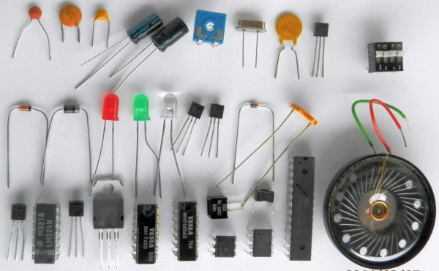
ELEKTRONICKÉ SÚČIASTKY

Slide 3
Rozdelenie
Základné delenie:
Pasívne súčiastky
Aktívne súčiastky

Slide 4
Pasívne súčiastky
Medzi pasívne súčiastky patrí:
rezistor
(potenciometer, trimer, termistor, fotorezistor, pozistor)
kondenzátor
(keramický, elektrolytický, kapacitný trimer, ladiaci)
cievka
(s jadrom, s feritovým jadrom, ladiaca)
transformátor

Slide 5
Rezistor
Rezistor alebo odporník je lineárny elektronický prvok.
Schematická značka:
Vlastnosťou rezistora je elektrický odpor. Označujeme Ω (ohm).
Pri rezistoroch rozoznávame jednotky vyššie ako je ohm, a to:
R symbol základnej jednotky odporu Ohm
k kilo (10³)
M mega (10⁶)
G giga (10⁹)

Slide 6
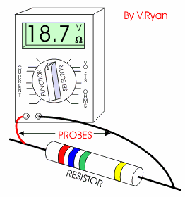
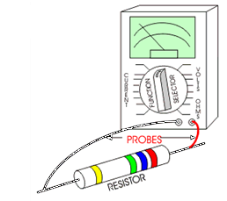
Hodnotu rezistora určíme nasledovne:
meraním
Meranie elektrického odporu vykonávame vždy bez pripojeného elektrického napätia!!!

Slide 7
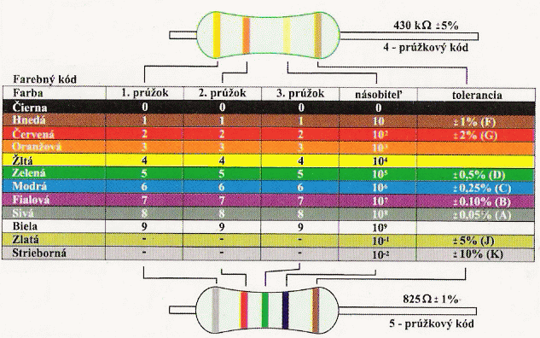
odčítaním hodnoty pomocou farebného kódu

Slide 8
Príklady farebného značenia
4k7 = 4700 Ω (bez tolerancie)
[4] [7] [0] [10¹]
Žltá - Fialová - Čierna - Hnedá
3R2 = 3,2 Ω (bez tolerancie)
[3] [2] [0] [10⁻²]
Oranžová - Červená - Čierna - Strieborná

Slide 9
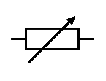
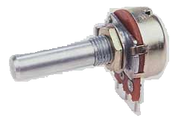
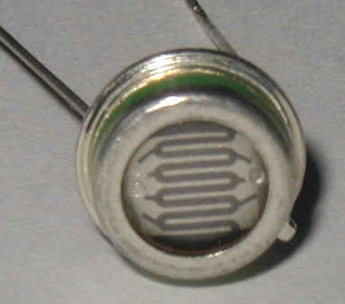
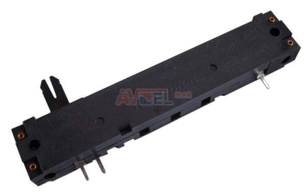
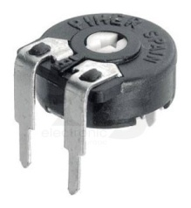
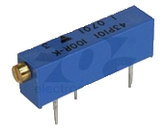
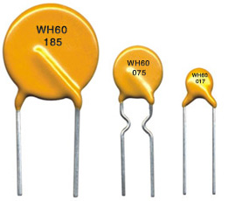
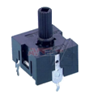
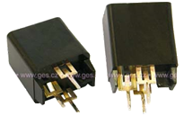
Príbuzné súčiastky:
potenciometer
trimer
fotorezistor
termistor
pozistor
otočný
posuvný
viacotáčkový

Slide 10
kondenzátor
Kondenzátor je elektronická súčiastka, ktorej prevažujúca vlastnosť je jej elektrická kapacita.
Schematická značka:
Jednotkou kapacity je Farrad, označujeme F.
Hodnotu kondenzátorov určujeme v jednotkách:
m mili (10⁻³)
µ mikro (10⁻⁶), v niektorých prípadoch M (napr. 2M2 = 2,2 µF)
n nano (10⁻⁹)
p piko (10⁻¹²)

Slide 11
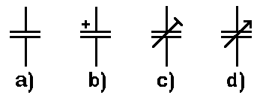
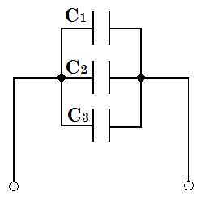
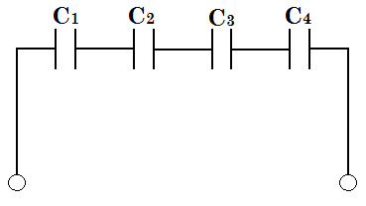
Typy kondenzátorov
keramický, tantalový, fóliový,
elektrolytický,
kapacitný trimer,
ladiaci.
Spájanie kondenzátorov
Sériovo Paralelne

Slide 12
Ďakujem za pozornosť

